Slide 1
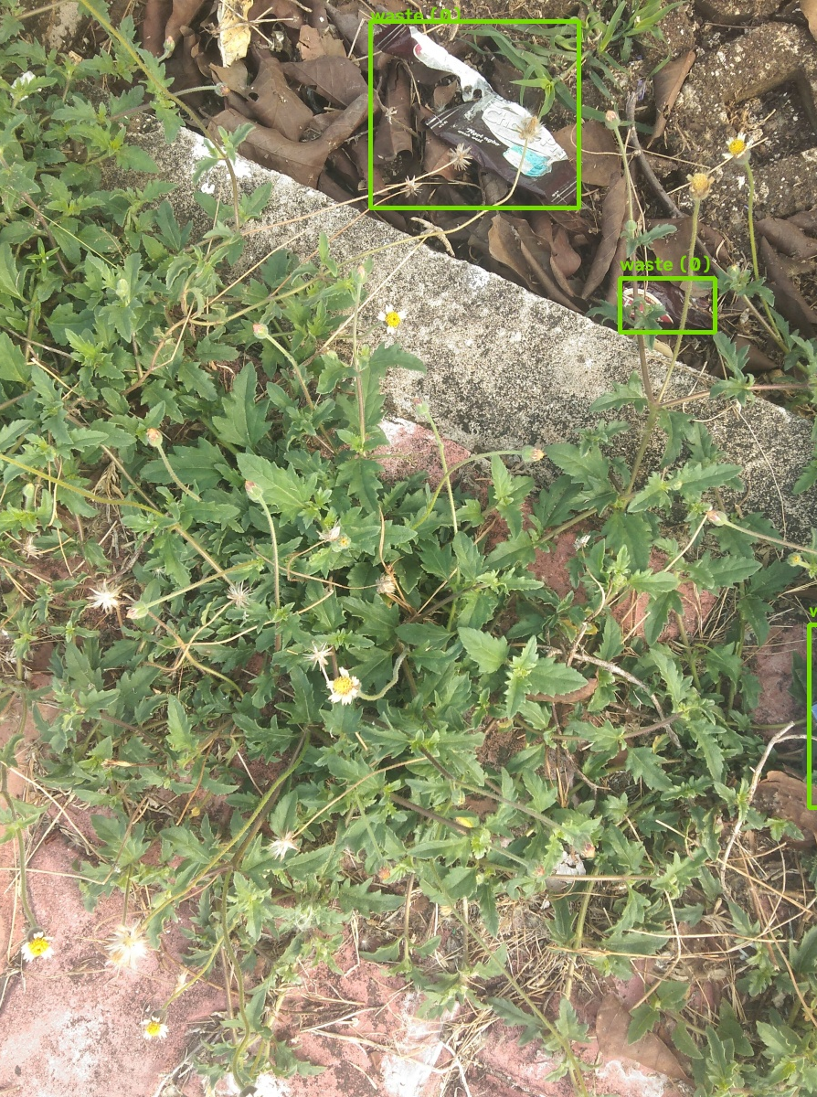
專題成果簡報
手機端即時多物件
垃圾偵測與分類系統
從單一物件分類，走向真實場景中的即時辨識
學生：＿＿＿＿ 指導老師：＿＿＿＿
系所：＿＿＿＿ 日期：＿＿＿＿
YOLO 多物件偵測 · 手機實景資料 · 即時效能評估
Notes:
封面圖為專案本地 TACO 訓練預覽影像。資料來源：TACO dataset，CC BY 4.0。https://github.com/pedropro/TACO

Slide 2
OUTLINE
簡報大綱
15 頁架構，Introduction 共 6 頁，占全簡報 40%
01
Introduction
問題背景、四個痛點、資料落差與研究問題
02
Research Method
資料整合、模型架構與方法故事
03
Experiments
模擬實驗、參數實驗與評估方式
04
Findings & Next Step
目前證據、限制與下一階段路線
手機端即時多物件垃圾偵測系統
02
Notes:
本簡報共 15 頁。第 3 至第 8 頁為 Introduction，共 6 頁，比例 40%。

Slide 3
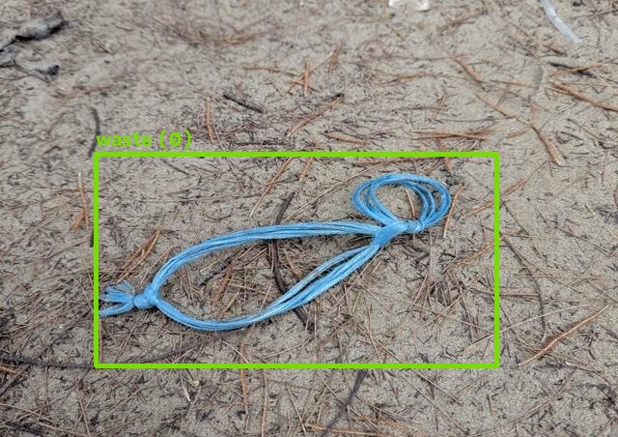
INTRODUCTION
真正的使用場景，不是一張乾淨的單物件照片
目標使用者以手機或平板拍攝，系統必須在複雜背景中即時找到多個垃圾物件
現場條件
A
多物件
同一畫面可能同時出現 0 到 8 個垃圾。
B
複雜背景
地面、草叢、垃圾桶與室內光線會改變外觀。
C
即時需求
辨識結果需要在拍攝當下回應，而非離線批次。
研究核心：同時兼顧 找得到、分得對、跑得快
手機端即時多物件垃圾偵測系統
03
Notes:
影像來自專案本地 CoxPWD 訓練預覽。CoxPWD 使用 iPhone 15 Pro Max、Google Pixel 6 與 Canon 650D 蒐集，CC BY 4.0。https://data.mendeley.com/datasets/bdzg4tjy63/3

Slide 4
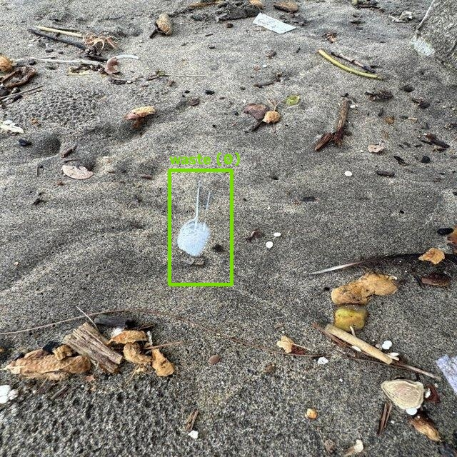
INTRODUCTION
四個痛點，讓離線高準確率無法直接變成現場可靠度
問題不只在模型大小，而是資料、偵測、流程與類別定義同時影響結果
01
資料域落差
乾淨單物件照片與手機實景差異大
02
小物件與遮擋
透明、重疊、遠距物件容易漏檢
03
兩階段誤差累積
偵測漏掉後，分類器完全沒有機會判斷
04
即時速度壓力
每個框都再分類，延遲會隨物件數增加
透明薄片與背景顏色接近，是手機實景中的典型困難案例。
手機端即時多物件垃圾偵測系統
04
Notes:
本頁提出四個研究痛點。右圖為專案本地 CoxPWD 預覽，顯示小型、低對比垃圾的辨識困難。

Slide 5
INTRODUCTION
分類回答『這是什麼』，偵測還要回答『在哪裡、有幾個』
由 EfficientNet-B0 單圖分類轉向 YOLO，是因為系統需求已改為多物件定位
影像分類
物件偵測
輸入
輸入
一張裁切好的單一物件照片
含多個物件的完整手機畫面
輸出
輸出
plastic 90%
位置框 ＋ 類別 ＋ 信心度
限制：無法直接處理多物件與物件位置
優勢：一次處理多物件，適合即時介面
研究問題因此從『分類準確率』擴大為『Recall、mAP、FPS 與延遲』。
手機端即時多物件垃圾偵測系統
05
Notes:
方法選擇說明：EfficientNet-B0 適合作為單圖分類基線；YOLO 適合在一個前向傳播中完成多物件定位與分類。兩者的評估指標不同。

Slide 6
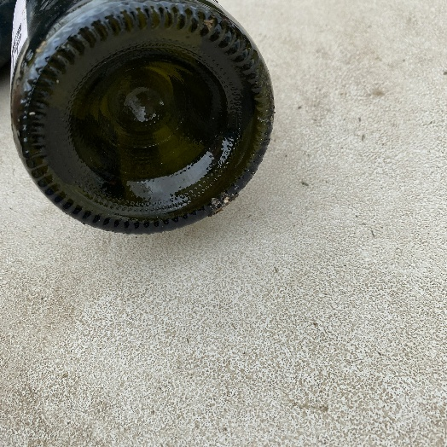
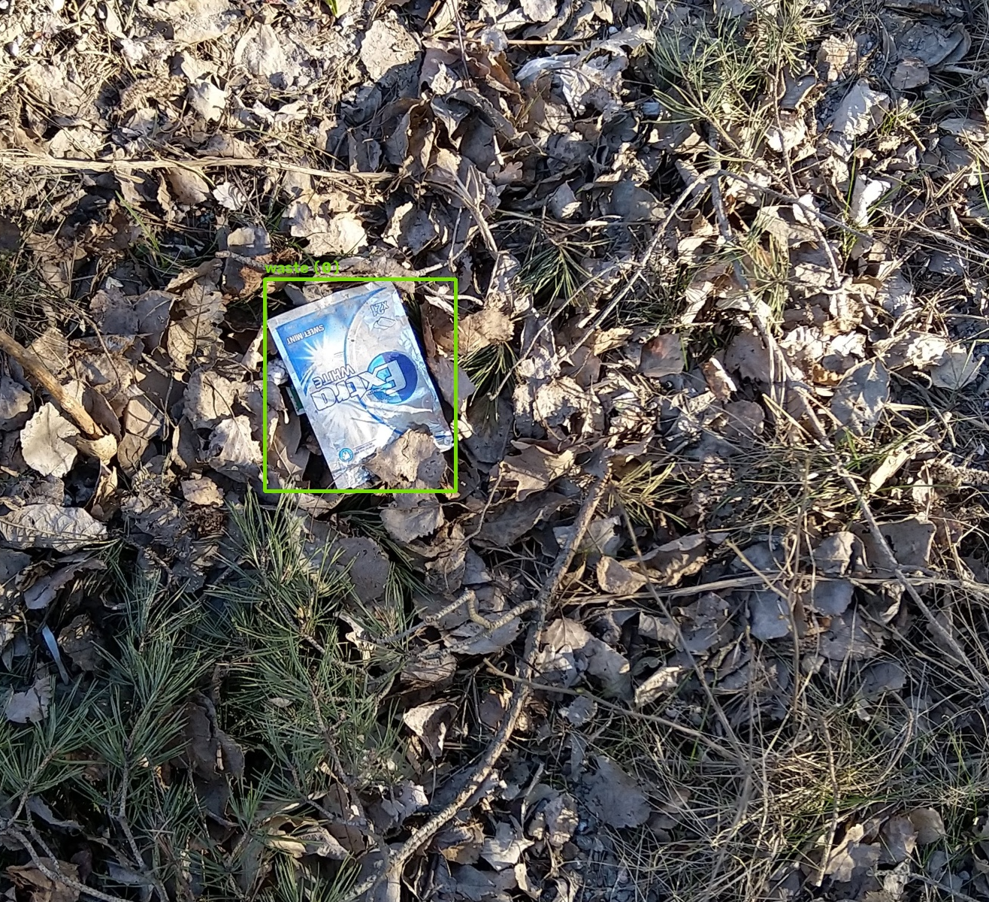
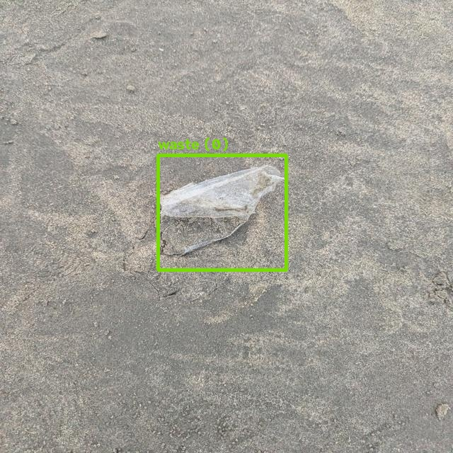
INTRODUCTION
資料集必須貼近部署場景，否則模型只會熟悉『資料集的世界』
RealWaste 建立材質分類能力，TACO 與 CoxPWD 補上手機實景、多物件與邊界框
RealWaste
TACO
CoxPWD
4,752 張｜材質分類｜無框
1,500 張｜戶外垃圾｜COCO 標註
4,195 張｜手機實景｜14 種塑膠
資料策略：先擴充場景多樣性，再用自有手機資料做外部驗證與主動學習。
手機端即時多物件垃圾偵測系統
06
Notes:
資料來源：RealWaste UCI 4,752 images, 9 material types, CC BY 4.0：https://archive-beta.ics.uci.edu/dataset/908/realwaste；TACO：https://arxiv.org/abs/2003.06975；CoxPWD：https://data.mendeley.com/datasets/bdzg4tjy63/3。頁面顯示的是專案本地影像與標註預覽。

Slide 7
INTRODUCTION
研究目標：把『可辨識』推進到『可在手機畫面中穩定使用』
三個研究問題對應三組可量化指標
RQ1
RQ2
RQ3
找得到嗎？
分得對嗎？
跑得快嗎？
多物件與小物件場景的漏檢能否降低
玻璃、金屬、紙、塑膠與 unknown 是否能可靠區分
不同模型尺寸與輸入解析度是否能符合即時需求
評估指標
評估指標
評估指標
Recall、mAP50、mAP50-95
Macro F1、每類 AP、混淆矩陣
FPS、端到端延遲、記憶體
成功標準不只看最高準確率，而是看 Recall、速度與穩定度的平衡。
手機端即時多物件垃圾偵測系統
07
Notes:
本研究以三個問題組織後續方法與實驗。RQ1 對應偵測，RQ2 對應類別辨識，RQ3 對應部署效能。

Slide 8
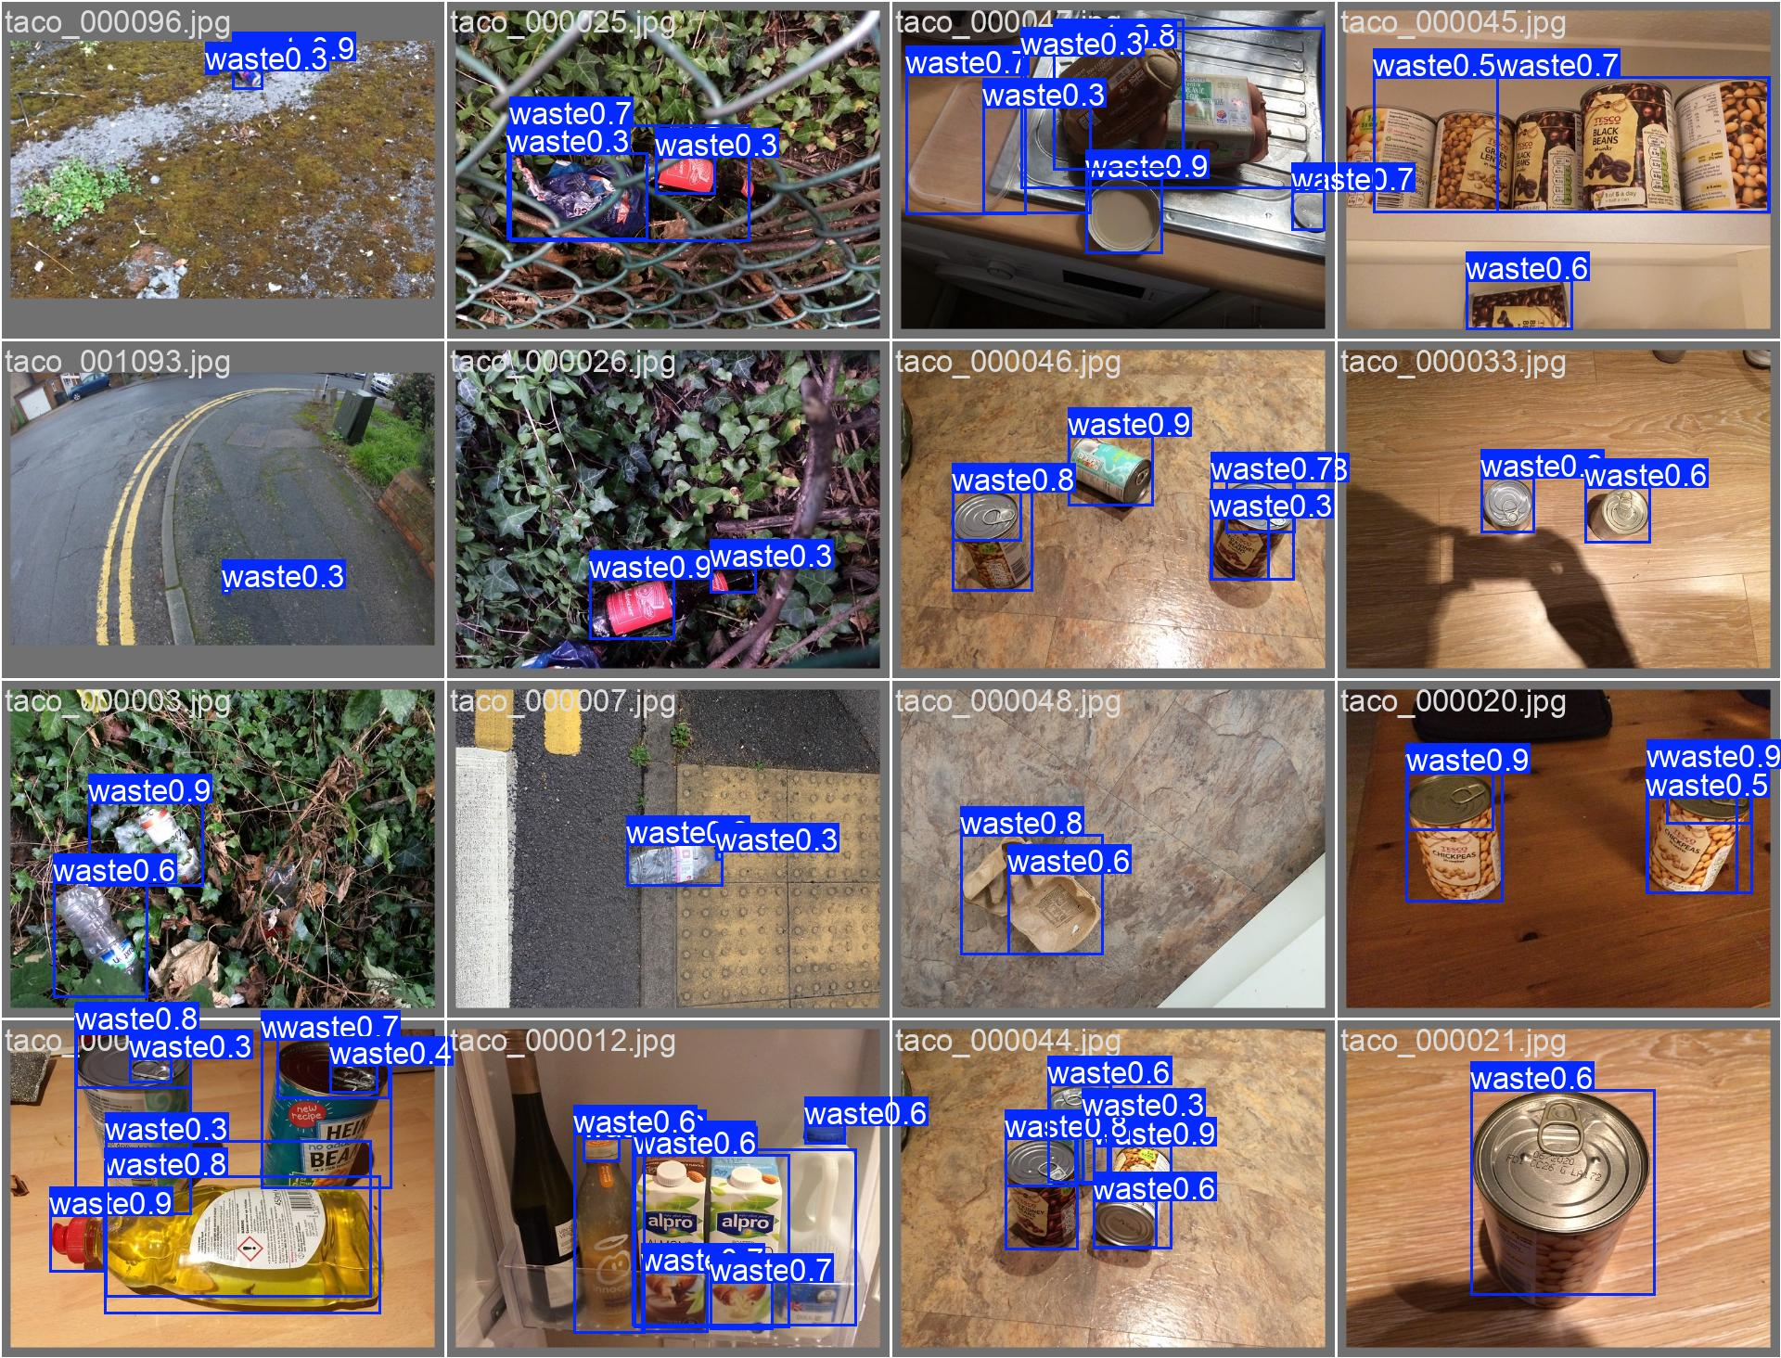
INTRODUCTION
基線證據：分類表現良好，但偵測 Recall 仍是主要瓶頸
數字來自目前專案；偵測數值為擴充 CoxPWD 前的 TACO-only 舊版模型
90.5%
48.2%
0.381
EfficientNet-B0 測試準確率
YOLO 偵測 Recall
mAP50-95
判斷：下一階段應優先提升 Recall，再比較速度成本。
手機端即時多物件垃圾偵測系統
08
Notes:
分類來源：reports/metrics.json，test=719，accuracy=0.905424，macro F1=0.897386，平均推論 23.5866 ms/image（CUDA）。偵測來源：runs/detect/.../waste_detector-2/results.csv，YOLO26n, 80 epochs, imgsz=640, batch=8；最佳 epoch 65：Precision=0.65608, Recall=0.48225, mAP50=0.5183, mAP50-95=0.38106。偵測為 TACO-only 舊版基線，尚未包含新增 CoxPWD。

Slide 9
RESEARCH METHOD
研究貢獻與範圍
三項核心貢獻，加上一項可持續改善機制；完成狀態明確標示
01
手機實景資料整合流程
整合 TACO、CoxPWD 與自有手機影像，保留來源、授權與 COCO 到 YOLO 轉換紀錄。
已完成資料匯入
02
兩階段與單階段比較
比較 YOLO 偵測加 EfficientNet 分類，以及五類單階段 YOLO 的準確度與延遲。
待完成對照實驗
03
兼顧準確率與即時性的評估
同時報告 Recall、mAP、Macro F1、FPS 與端到端延遲。
已定義評估協定
04
錯誤驅動的主動學習
蒐集低信心、漏檢與誤判畫面，形成下一輪標註與重訓清單。
下一階段
手機端即時多物件垃圾偵測系統
09
Notes:
本頁刻意區分已完成、待驗證與下一階段，避免將尚未完成的模型訓練誤寫為成果。

Slide 10
RESEARCH METHOD
方法故事：先建立可運作基線，再以單階段模型減少誤差與延遲
研究不是直接換模型，而是用對照實驗回答『哪一個流程更適合即時場景』
目前基線：兩階段
決策準則
完整畫面
YOLO 找框
逐框裁切
EfficientNet 分類
1
準確度
Recall 與每類 AP 不得明顯下降。
風險：漏檢無法補救，物件越多延遲越高
2
速度
提出方案：五類單階段 YOLO
以完整流程的 FPS 與延遲比較。
完整畫面
YOLO 同時定位與分類
五類框＋信心度
3
可維護性
類別新增與錯誤回收成本可控。
假設：端到端延遲較低，但需要更完整的五類框標註
手機端即時多物件垃圾偵測系統
10
Notes:
目前程式流程可在 src/waste_system/inference/multi_object.py 驗證：YOLO 偵測後逐框送入 EfficientNet 分類。提出方案是把分類能力合併進五類 YOLO，以對照實驗比較。

Slide 11
RESEARCH METHOD
資料流程：從 1,500 張擴充至 5,695 張手機實景影像
目前 YOLO 標註仍是單一 waste 類別；五類材質框需要下一輪標註與映射
資料處理管線
01
來源清單
保留 dataset、license、原始檔名
02
COCO 解析
讀取 image、category、bbox metadata
03
YOLO 轉換
正規化 x_center、y_center、width、height
04
資料切分
Train 4,457｜Val 612｜Test 626
12,087
4,457
612 / 626
05
手機外部測試
總邊界框
Train images
Validation / Test
獨立保留自有拍攝畫面，不混入訓練
手機端即時多物件垃圾偵測系統
11
Notes:
本地資料驗證統計：train 4,457 images / 9,019 boxes；validation 612 / 1,481；test 626 / 1,587；total 5,695 / 12,087。來源清單：data/annotations/taco_import.csv 與 coxpwd_import.csv。TACO 與 CoxPWD 均採 CC BY 4.0。

Slide 12
EXPERIMENTS
實驗模擬 A：用四組模型拆解『資料量、架構與類別』的影響
此頁為預先註冊的對照設計，結果欄保留給重訓後填入
組別 | 資料 | 模型流程 | 主要假設 | Recall | mAP50-95 | FPS
E0 基線 | TACO | 1-class YOLO | 建立舊版基準 | 48.2% | 0.381 | 待測
E1 擴充 | TACO+CoxPWD | 1-class YOLO | 資料增加可降低漏檢 | 待填 | 待填 | 待填
E2 單階段 | TACO+CoxPWD+材質框 | 5-class YOLO | 一次完成定位與分類 | 待填 | 待填 | 待填
E3 混合 | 同 E2 | YOLO+EfficientNet | 分類精度可能較高但較慢 | 待填 | 待填 | 待填
固定條件
相同 Test split、相同 hardware、相同 IoU 規則、至少 3 個 random seeds
判讀方式：E1−E0 看資料貢獻；E2−E1 看多類別成本；E3−E2 看兩階段是否值得。
手機端即時多物件垃圾偵測系統
12
Notes:
E0 數值來自舊版 TACO-only 模型；E1 至 E3 尚未執行，故保留待填欄位。表格為 PowerPoint 原生可編輯表格。

Slide 13
EXPERIMENTS
參數實驗：先粗篩，再在 Pareto 前緣做精調
不要一次窮舉所有組合，先找出速度與準確率兼顧的候選區域
因子 | 候選值 | 預期影響 | 主要觀察指標
模型尺寸 | n / s | s 可能提高 AP，但速度較慢 | mAP50-95、FPS
輸入尺寸 | 512 / 640 / 768 | 較大尺寸有利小物件，但增加延遲 | small-object Recall、Latency
Confidence | 0.15 / 0.25 / 0.30 | 降低門檻提高 Recall，也可能增加誤報 | Precision-Recall
Frame stride | 1 / 2 / 3 | 跳幀可提升顯示流暢度，但可能短暫漏掉物件 | 端到端 FPS、穩定度
建議實驗順序
1
粗篩
固定 conf=0.25，比較 n/s 與 512/640/768。
2
精調
選 2 組候選，掃描 confidence 與 IoU。
3
部署
手機或目標硬體量測完整流程延遲。
選模原則
不只選最高 mAP，而是選擇 Recall 與 FPS 的 Pareto 最佳點。
手機端即時多物件垃圾偵測系統
13
Notes:
參數頁保留可編輯原生表格。建議所有速度測試使用相同硬體、相同 batch=1、包含影像前處理與畫框時間，並報告平均值與 P95 延遲。

Slide 14
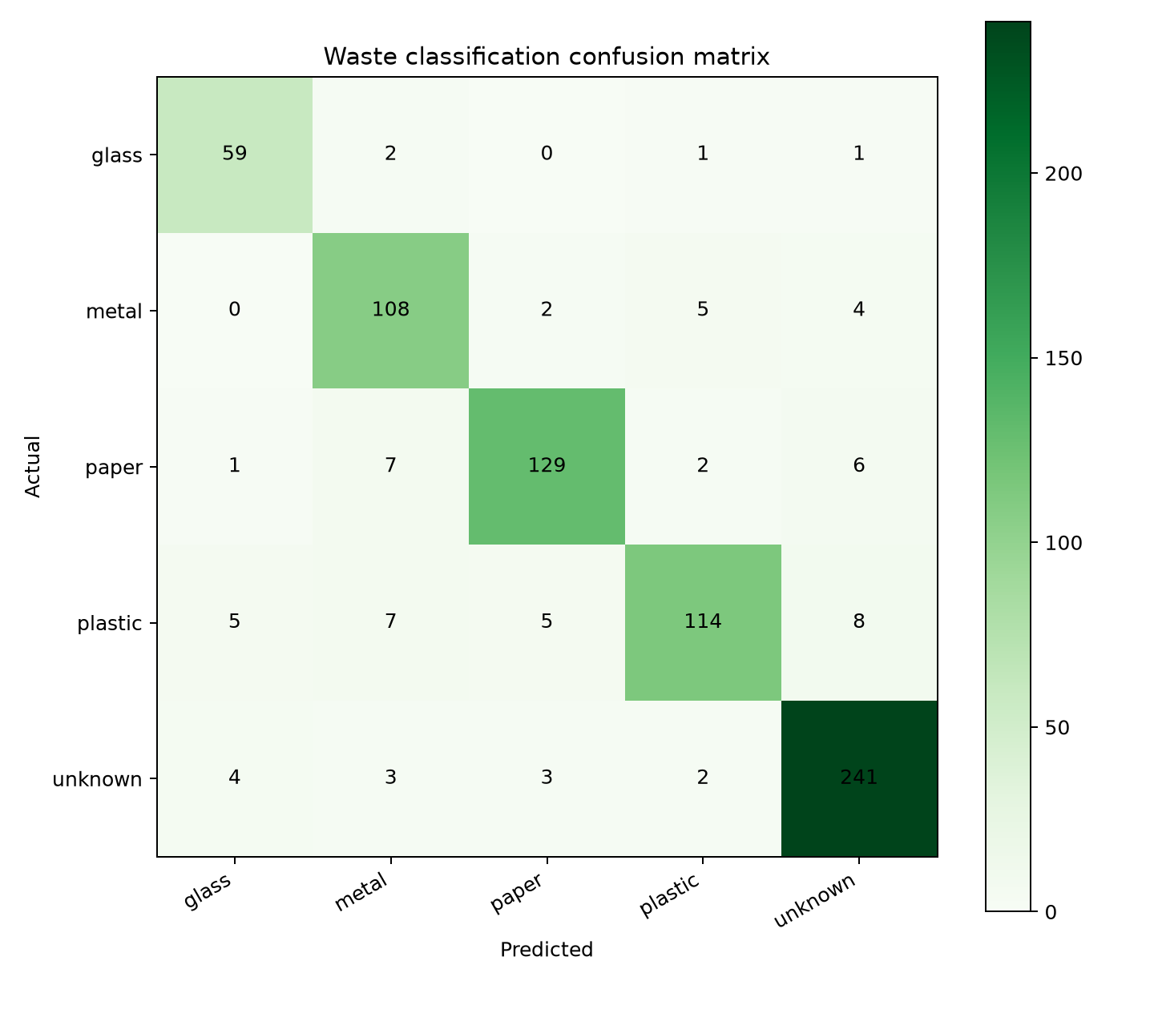
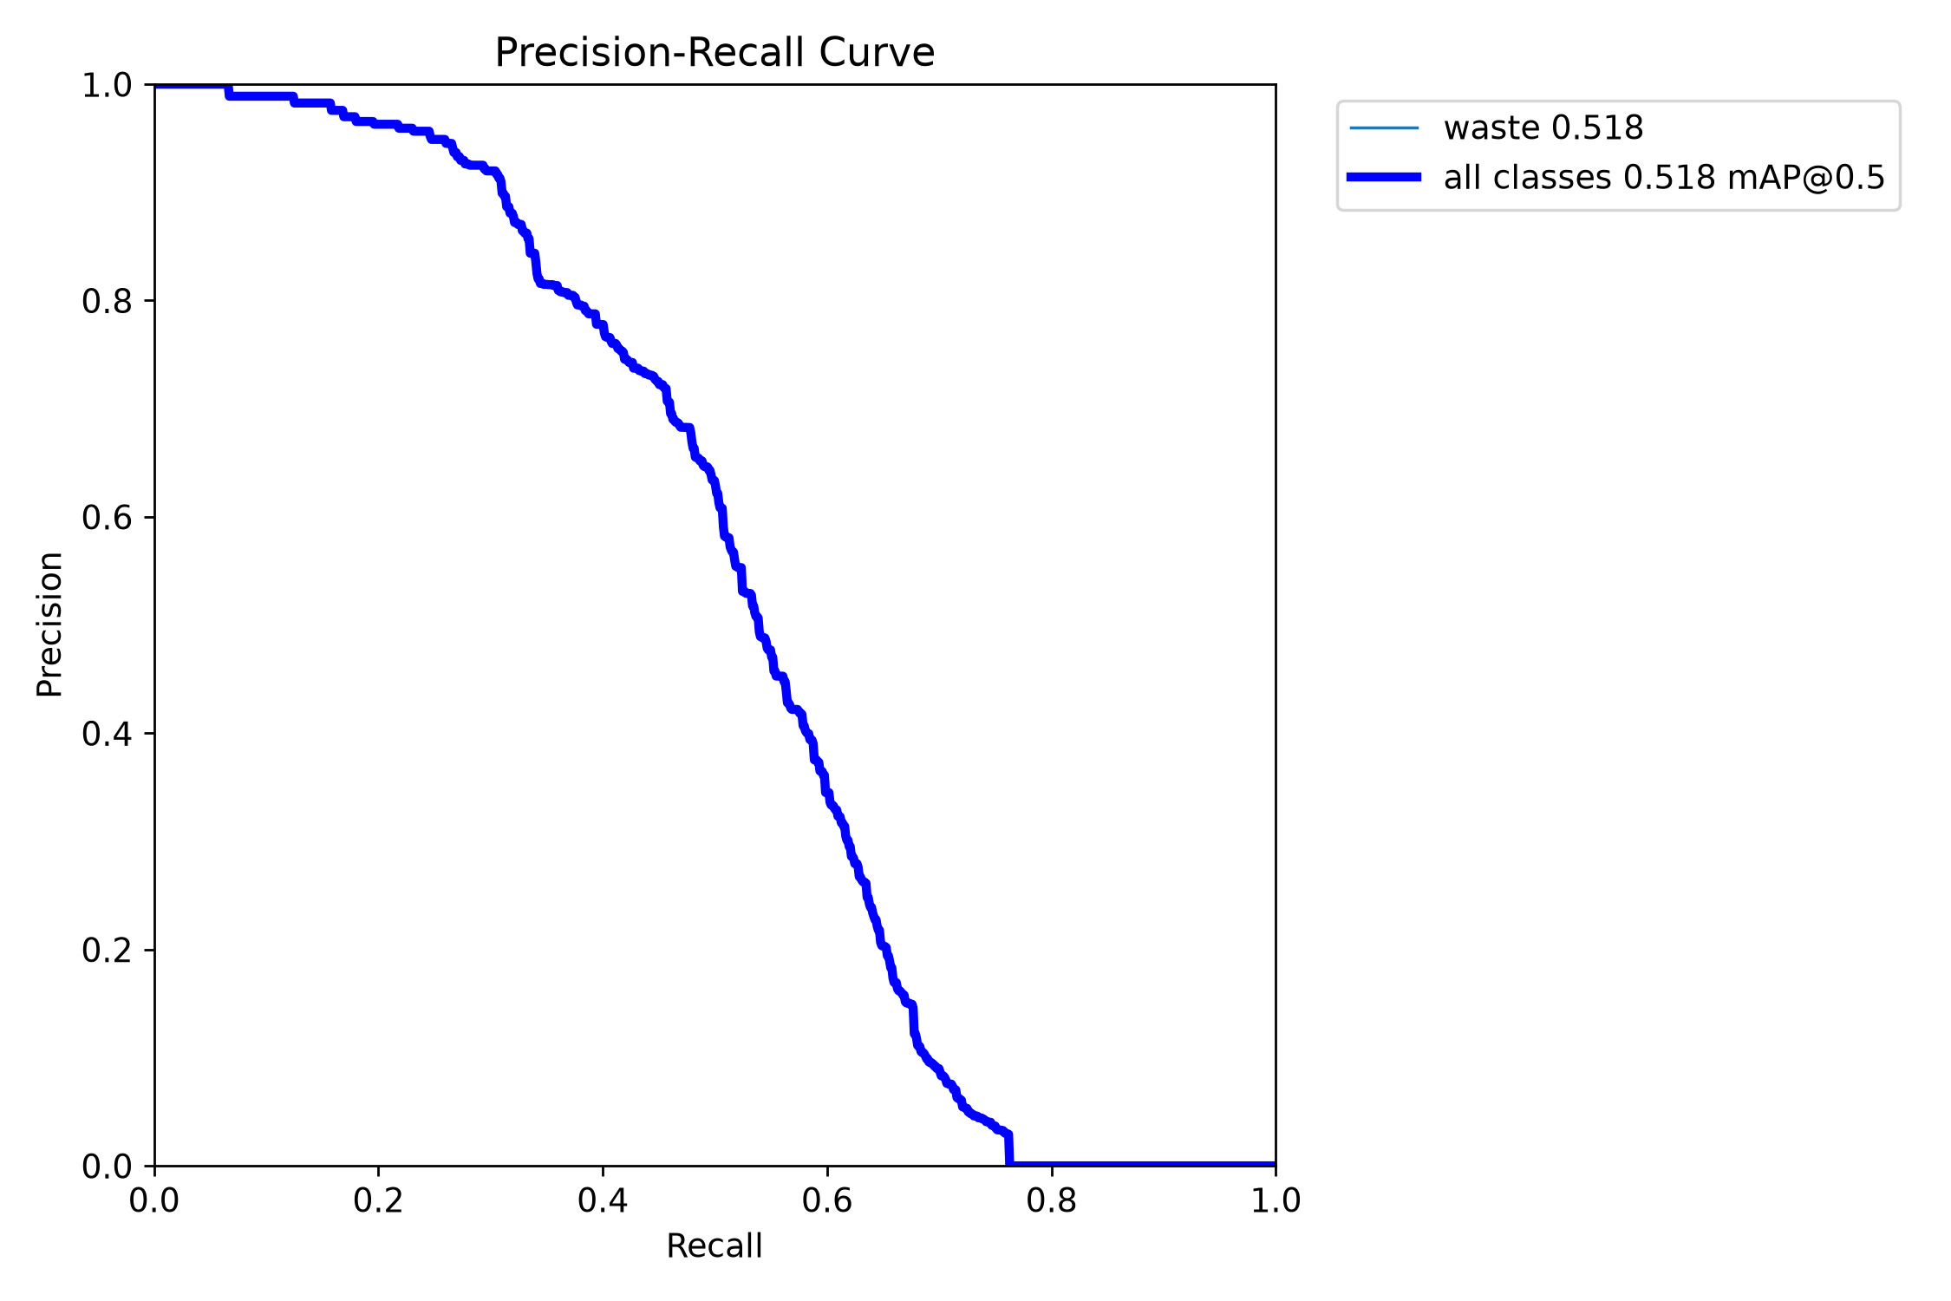
EXPERIMENTS
實驗結果頁：同時呈現準確度、錯誤型態與即時性
左側是目前分類混淆矩陣；右側保留新 YOLO 的 PR 與速度比較位置
分類錯誤重點
偵測結果待補
plastic Recall 82.0%，是五類中較弱的一類。
重訓後替換 PR curve，並加入 mAP 與 FPS 散點圖。
手機端即時多物件垃圾偵測系統
14
Notes:
左圖來源 reports/confusion_matrix.png；分類報告：plastic recall=0.8201。右圖來源舊版 TACO-only YOLO 的 BoxPR_curve.png。重訓擴充資料後需替換右圖，並新增準確度與速度的 Pareto 圖。

Slide 15
FINDINGS & NEXT STEP
結論：目前最需要改善的是『漏檢』，而不是再堆高分類準確率
以手機外部測試集驗證，才能判斷系統是否真的可用
1
已建立可工作的分類與偵測基線
分類 Accuracy 90.5%；舊版偵測 Recall 48.2%，瓶頸已被量化。
2
資料已擴充，但成果必須重新訓練後才成立
TACO＋CoxPWD 共 5,695 張、12,087 個框；目前不可直接宣稱已提升 mAP。
3
下一個關鍵對照是單階段五類 YOLO
比較它與現有兩階段流程的 Recall、Macro F1、FPS 與端到端延遲。
下一步：補齊五類邊界框 → 重訓 E1/E2/E3 → 建立 100–200 張手機外部測試集 → 錯誤驅動重訓
手機端即時多物件垃圾偵測系統
15
Notes:
結論頁僅陳述已有證據與已規劃的下一步。建議答辯時強調：新增資料不等於模型已提升，需以固定外部手機測試集重新驗證。

